Slide 1
Ingeniería de requerimientos de Software
Bibliografía
Ingeniería de Software.
Ian Sommerville. 9na y 10ma edición. 2011 y 2016.

Slide 2
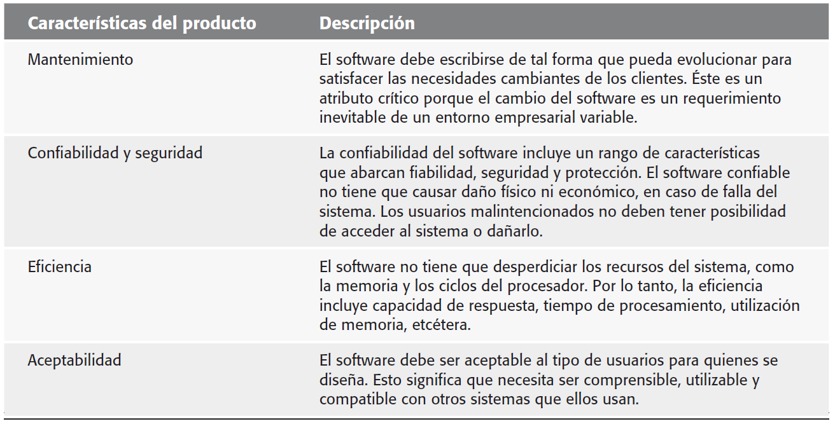
Desarrollo de Software Profesional
Atributos esenciales de software de buena calidad

Slide 3
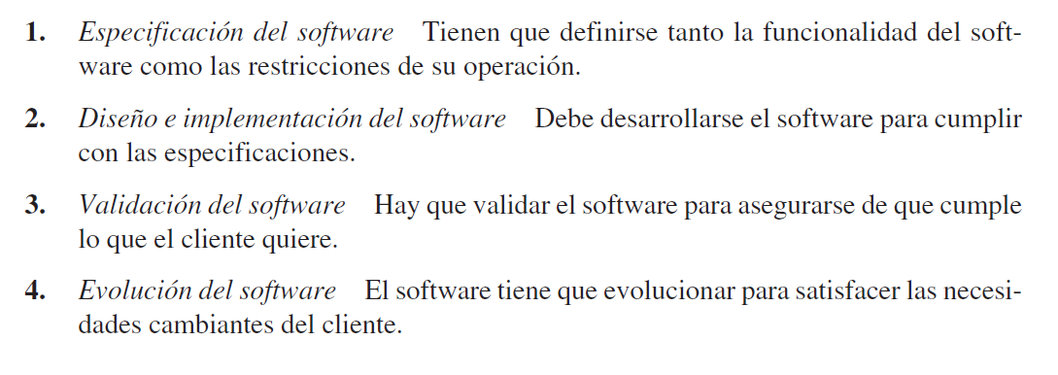
Procesos de gestión de la calidad
Un proceso de software es una serie de actividades relacionadas que conducen a la elaboración de un producto de software. Existen diferentes procesos de software, pero todos deben incluir 4 actividades que son fundamentales para la ingeniería de software:
También se incluyen subactividades tales como: validación de requerimientos, diseño
arquitectónico, prueba de unidad, etc.

Slide 4
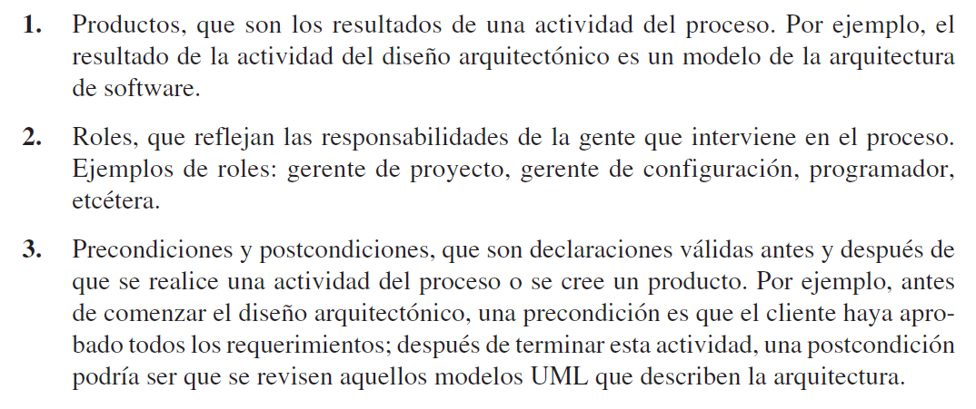
Procesos de gestión de la calidad
Las descripciones de los procesos deben incluir:

Slide 5
Procesos de gestión de la calidad
Los procesos de software se clasifican como:
Dirigidos por un plan (plan-driven):
Son aquellos donde todas las actividades del proceso se planean por anticipado y el avance se mide contra dicho plan.
Procesos ágiles:
La planeación es incremental y es más fácil modificar el proceso para reflejar los requerimientos cambiantes del cliente.
En general es necesario encontrar un equilibrio entre procesos dirigidos por un plan y procesos ágiles.

Slide 6
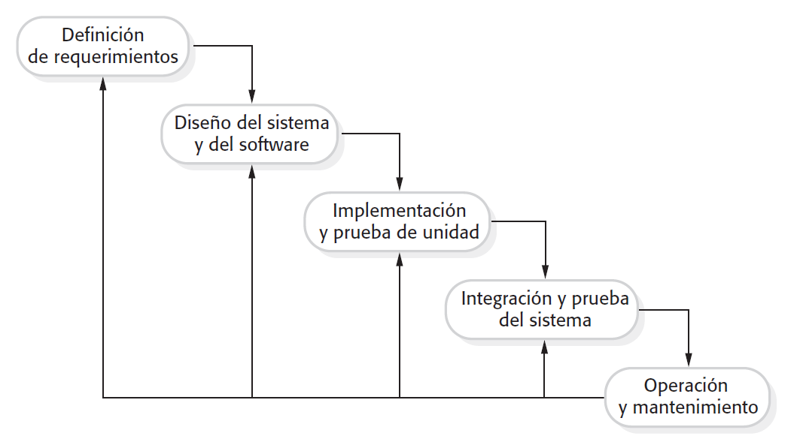
Modelos de proceso de software
El modelo del proceso de software es una representación simplificada del proceso. Por ejemplo un modelo de actividad del proceso muestra las actividades y su secuencia.
1. Modelo en cascada (waterfall)
Toma las actividades fundamentales del proceso de especificación, desarrollo, validación y evolución y los representa como fases separadas del proceso, tal como especificación de requerimientos, diseño de software, implementación, pruebas, etc.
Iteraciones en el
Ciclo de vida
Descubrimiento de errores
Omisión de requerimientos

Slide 7
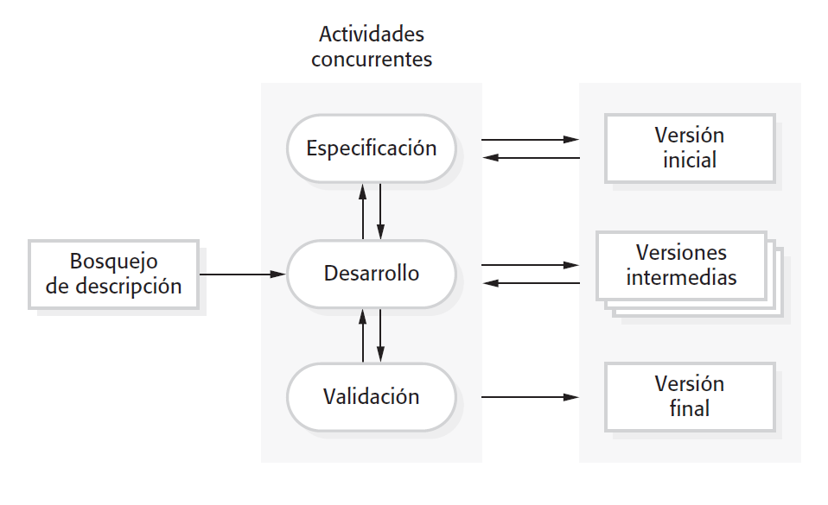
Modelos de proceso de software
2. Desarrollo de software incremental (de enfoques ágiles)
Este enfoque vincula las actividades de especificación, desarrollo y validación. El sistema se desarrolla como una serie de versiones (incrementos), y cada versión incluye nuevas funcionalidades a la versión anterior.
Beneficios:
- Reducción del costo de adaptar los requerimientos cambiantes.
- Es más sencillo obtener retroalimentación del cliente.
- Es más rápida la entrega e implementación del software.
Problemas:
Proceso iterativo más lento por burocracia.
Se necesitan entregas regulares para medir el avance.
La estructura del Sistema tiende a degradarse debido a los nuevos incrementos.

Slide 8
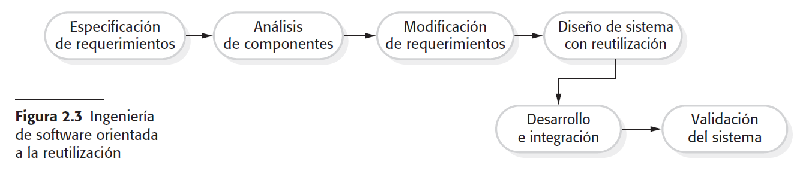
Modelos de proceso de software
3. Ingeniería de software orientada a la reutilización
Este enfoque se basa en la existencia de un número significativo de componentes reutilizables. El proceso de desarrollo del sistema se enfoca en la integración de estos componentes en un sistema, en vez de desarrollarlo desde cero.

Slide 9
Actividades del proceso
Los procesos de software real son secuencias entrelazadas de actividades técnicas, colaborativas y administrativas con la meta general de especificar, diseñar, implementar y probar un sistema de software.
Las 4 actividades básicas son: especificación del software o ingeniería de requerimientos (servicios, restricciones), desarrollo, validación y evolución (reestructuración o refactorización del sistema).

Slide 10
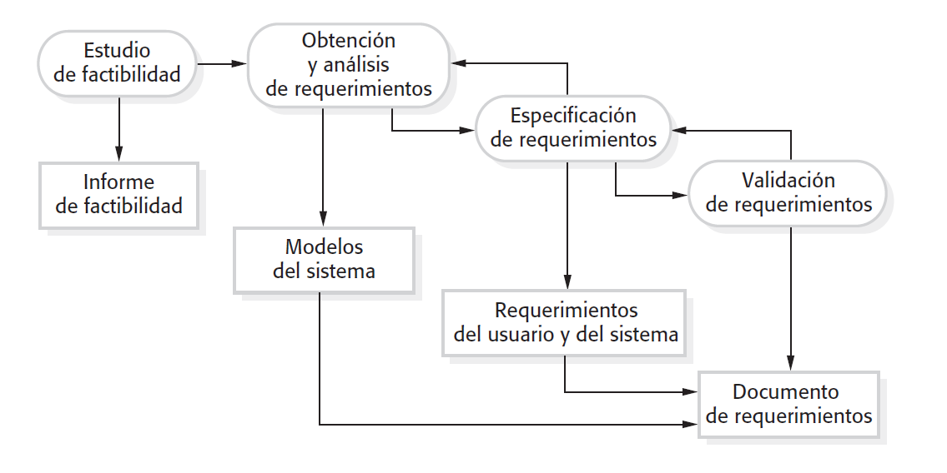
Proceso de ingeniería de requerimientos

Slide 11
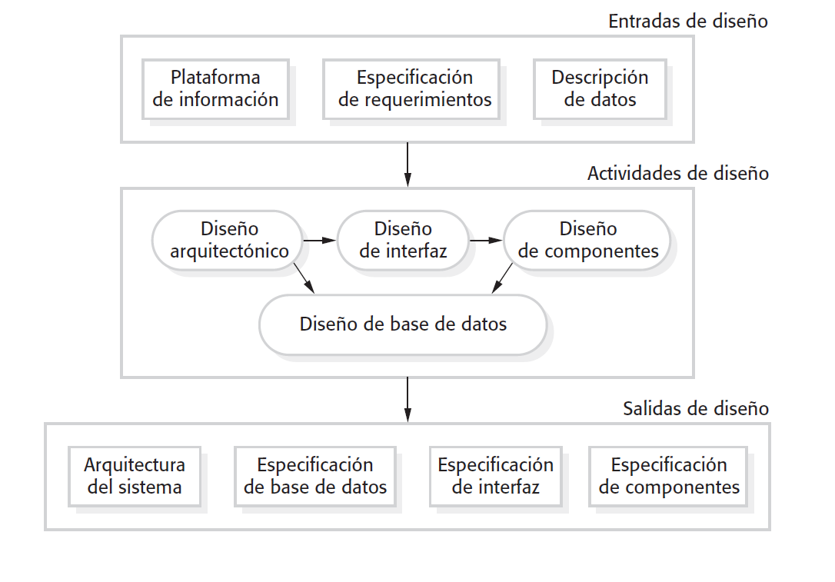
Proceso de diseño e implementación de software

Slide 12
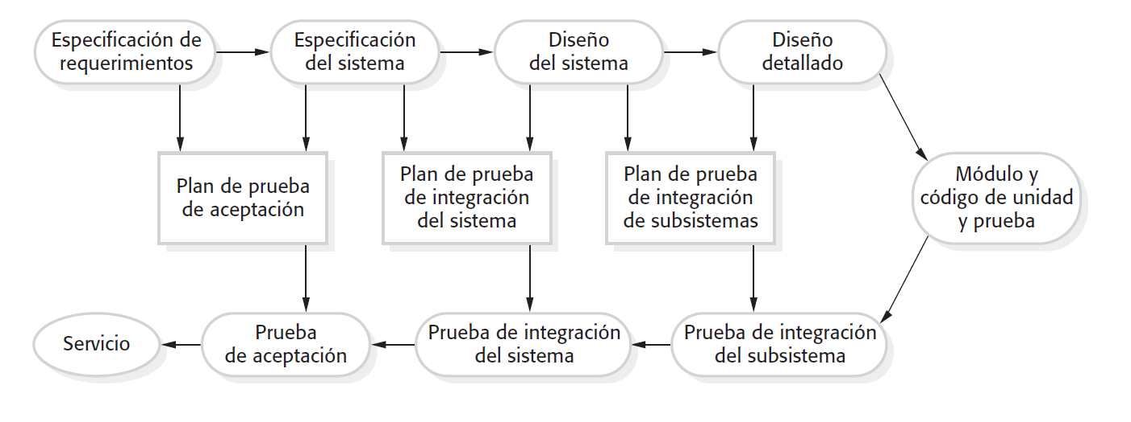
Proceso de validación del software

Slide 13
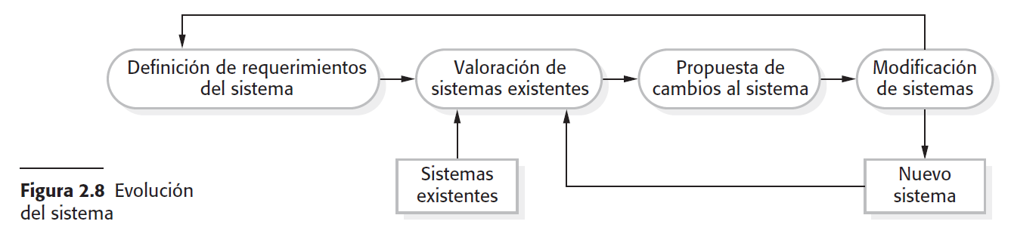
Proceso de evolución del software

